Slide 1
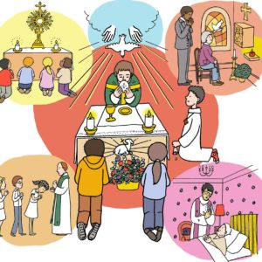
En Eglise
Les gestes et attitudes :
        la liturgie
La disposition intérieure
        Les sacrements
La Communion des Saints
        L’Esprit Saint

Slide 2
